Slide 1

⚡ ARDUINO LEARNING PLATFORM
CircuitLab
아두이노 회로 학습 플랫폼

Slide 2
2022 개정 교육과정,컴퓨팅 시스템이 1단원이 된 이유
1. 2015 개정 교육과정에서 4단원에 배치되었던 내용을 앞으로 당겨,
실생활과 밀접한 피지컬 컴퓨팅을 통해 학생들의 흥미와 몰입도를 초기에 높이고자
2. AI, 사물인터넷(IoT), 데이터 등 디지털 기술이 일상화된 환경에서
컴퓨팅 장치의 기본 구조와 제어 원리를 파악하는 것을 필수 기초 소양
3. 프로그래밍(알고리즘)이나 인공지능을 배우기 전,
그것을 구동하는 하드웨어와 소프트웨어의 작동 원리를 먼저 이해

Slide 3
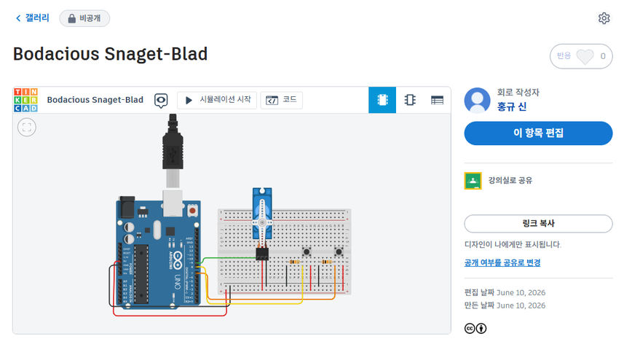
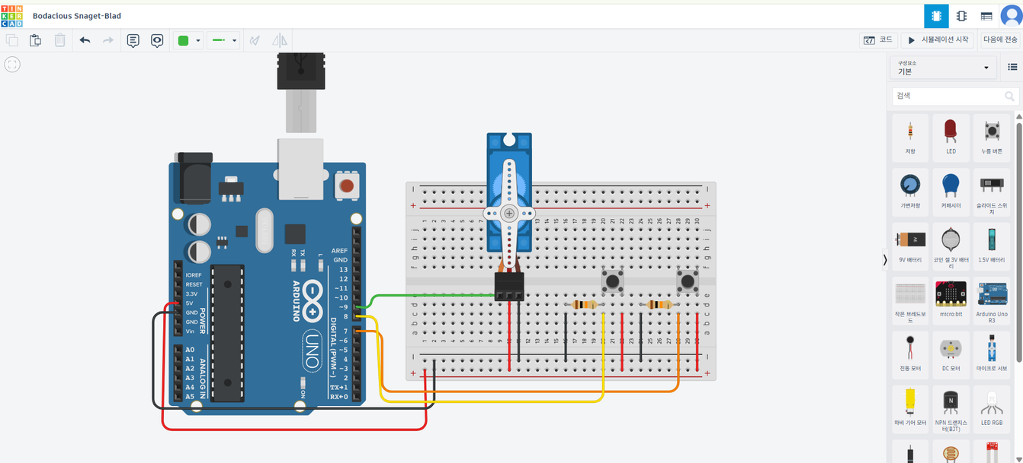
중·고등학교에서 피지컬 컴퓨팅 학습할때 무엇으로 학습하나?
→ Tinkercad Circuit을 활용한 아두이노 회로 시뮬레이션 프로그램을 많이 사용!
https://www.tinkercad.com/things/8VE6PAua3an-bodacious-snaget-blad

Slide 4
Tinkercad를 사용하면서 느꼈던 문제점1
😕
회로가 작동하지 않을 때, 어디가 틀려서 안되는 건지 알 수가 없습니다.
회로 하나만 잘못 연결해도 전체가 작동하지 않는데,
[Tinkercad]에서는 어디가 문제라서 작동하지 않는 것인지
알려주는 기능이 없습니다.

Slide 5
Tinkercad를 사용하면서 느꼈던 문제점2
🥸
선생님이 25명을 다 봐줄 수 없습니다
마음 같아서는 한명 한명 회로를 봐주고 확인해주고 싶지만,
그렇기에는 수업시간이 부족합니다.

Slide 6
Tinkercad를 사용하면서 느꼈던 문제점3
🤓
Tinkercad를 대체할 대체제가 없다!
아두이노 회로 시뮬레이션 프로그램 중에서
현재 Tinkercad를 대체할 다른 프로그램은 존재하지 않는다!
하지만 우리 [하위권] 친구들이 Tinkercad로 연습하긴 어렵다...

Slide 7
학생들이 만든 회로를 [AI]가 자동으로 채점하게 할 수 있다면?
만약 틀렸다면 왜 틀렸는지 원인을 진단해주고
어떻게 고치면 되는지 [선생님]대신 [AI]가 해줄 수 있다면?
→ 선생님은 한 명 한 명 개별 피드백 해줄 수 있는 시간 확보!
→ 학생들은 [AI]가 왜 내 회로를 진단하고 피드백 해주니 실력 UP!

Slide 8
[Tinkercad]에서는 할 수 없는
[AI]회로 채점 서비스와
단계별 미션 챌린지를 합친다면?
→ 학생들은 단계별 미션 수행을 통해 내 실력을 차근 차근 향상하고
→ AI를 통한 개별 맞춤형 피드백이 가능해진다!

Slide 9
그렇게 해서 탄생한!

Slide 10
CircuitLab
더 풍요로운 Arduino 수업을 만들어 보세요.
🎓 학생은 성장하고
⏰ 선생님은 시간을 얻고
✨ 수업은 더 풍요로워집니다
⬇ CircuitLab 다운로드 (Windows)
CircuitLab.Setup.1.0.0.exe · Windows 전용

Slide 11
소스 코드를 보고 회로를 직접 설계하면,
AI가 즉시 무엇이 틀렸는지 콕 집어 알려줍니다.
"여기 이 핀이 잘못 연결됐어요. 이 선을 GND에 연결해보세요."
— CircuitLab AI 피드백 예시
🎓 학생은 빠르게 성장하고
⏰ 선생님은 시간을 얻고
✨ 수업은 더 풍요로워집니다

Slide 12
크롬 로그인? 회원가입? 전혀 필요 없습니다.
BEFORE — 기존 도구
AFTER — CircuitLab
Tinkercad 등
exe 파일 하나로 끝!
· 구글 로그인 필요
✓ 로그인 불필요
VS
· 브라우저 환경 설정
✓ 설치 후 바탕화면 아이콘 클릭
· 인터넷 연결 필수
✓ 단 한 번 설치로 언제든지
· 수업 전 준비 시간 소요

Slide 13
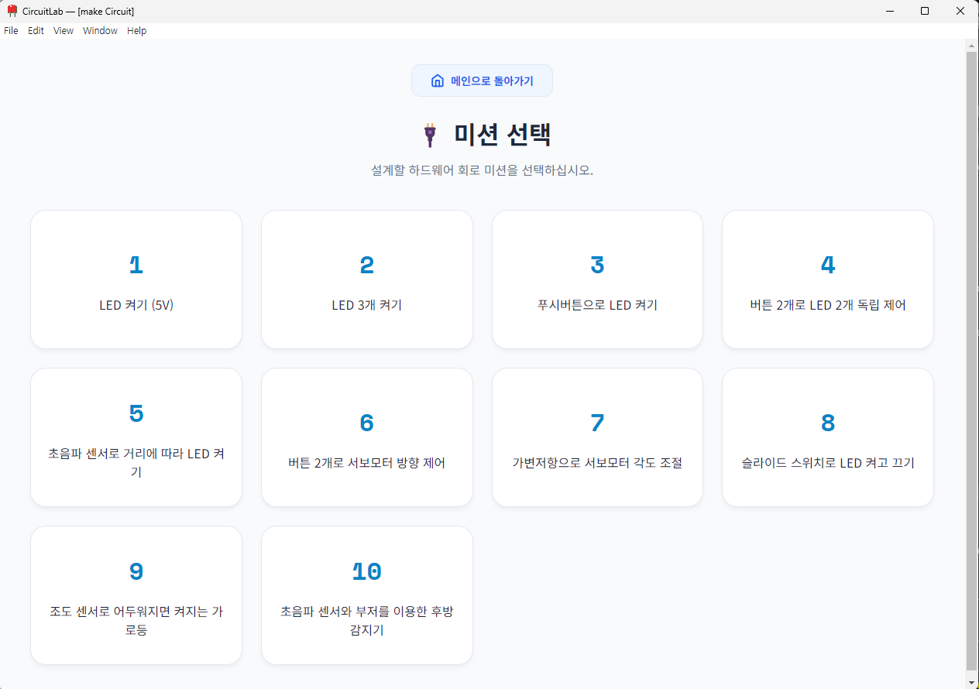
10가지 다양한 미션
LED, 버튼, 초음파 센서, 서보모터, 조도 센서까지 — 체계적으로 난이도가 올라갑니다

Slide 14
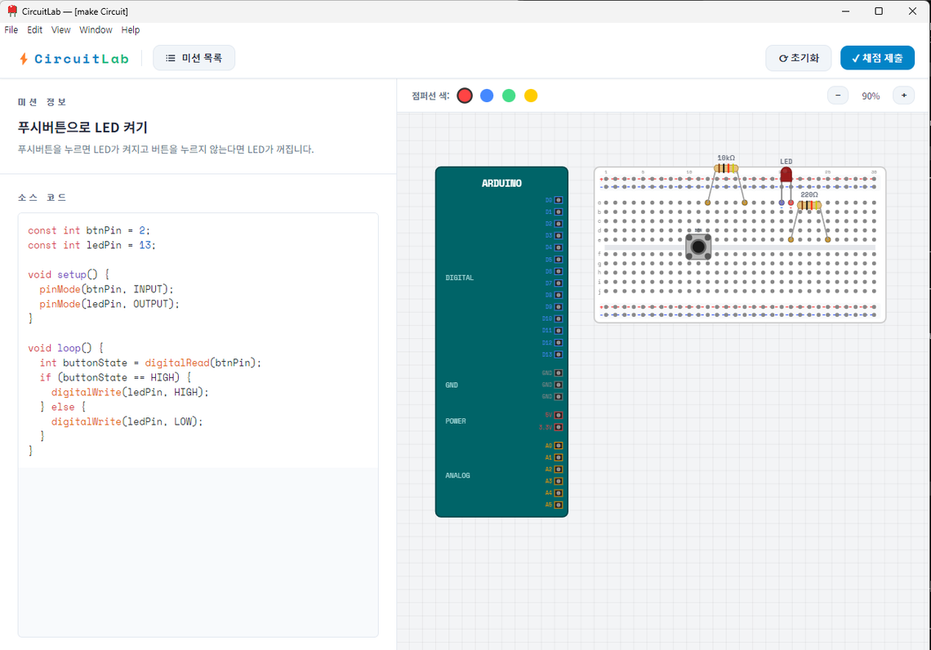
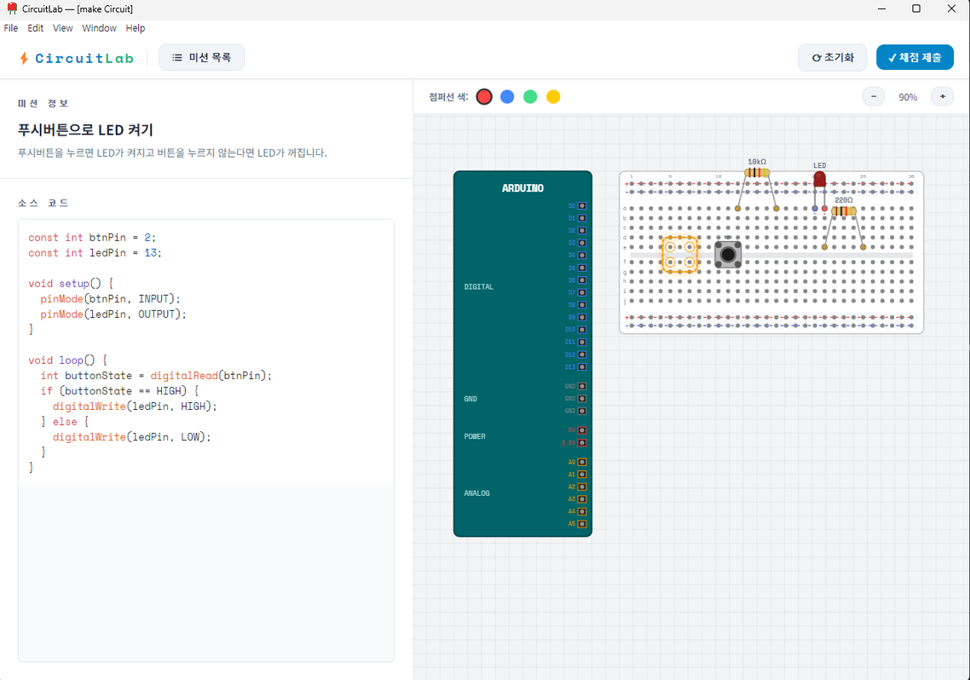
소스 코드 분석 → 회로 직접 설계
왼쪽 코드를 읽고 오른쪽 캔버스에서 부품을 드래그하고 점퍼선을 연결합니다
미션 설명 + 소스 코드 확인
부품 드래그로 위치 자유 변경

Slide 15
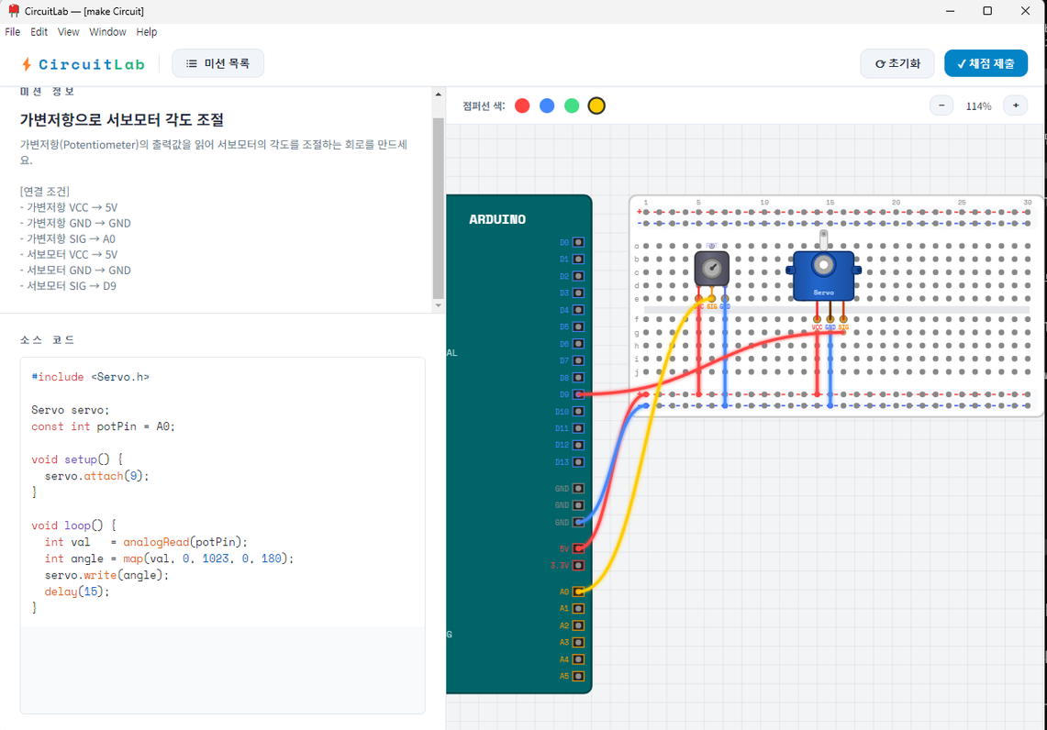
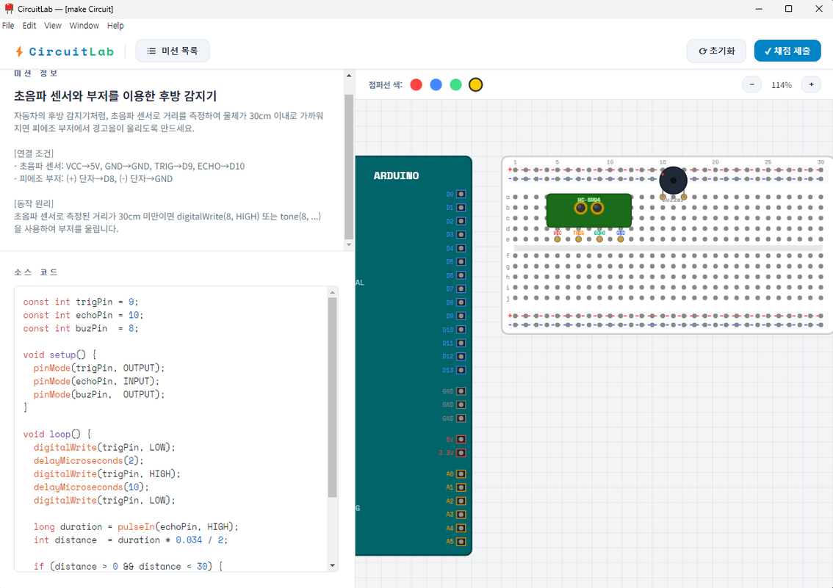
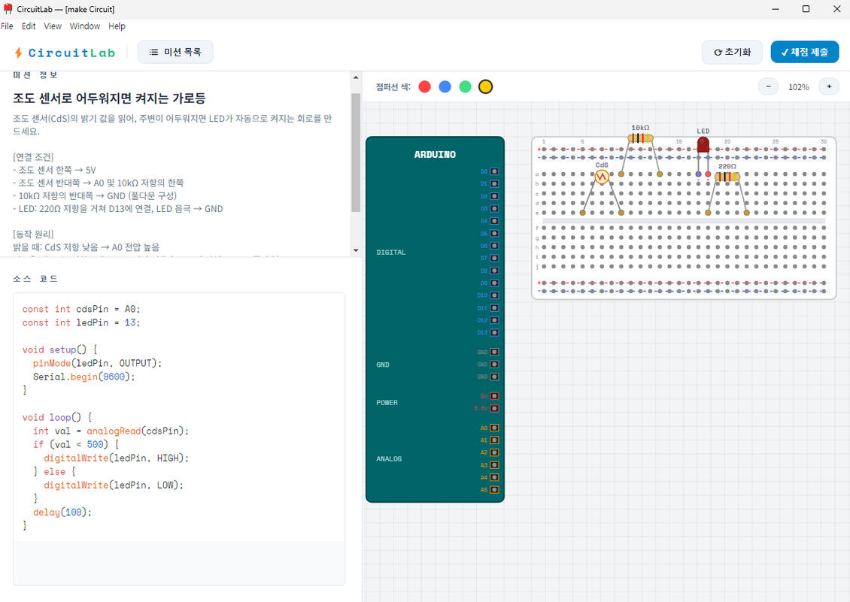
푸시버튼, 슬라이드 버튼, LED, 부저, 가변 저항, 초음파 센서, 서보모터, 조도 센서...
가변저항 + 서보모터
초음파 센서 + 부저
조도 센서 + LED

Slide 16
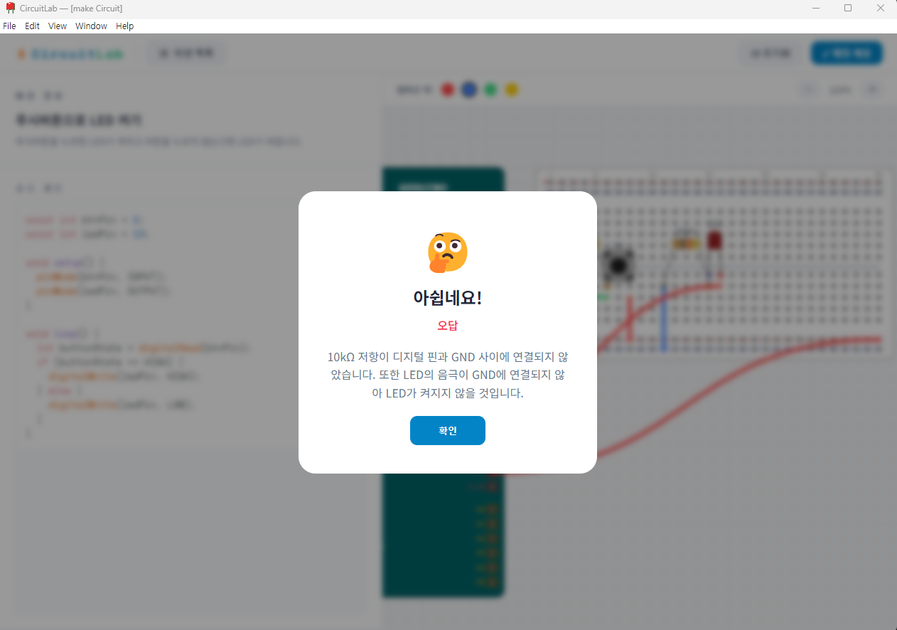
🤔
WRONG ANSWER
무엇이 왜 틀렸는지
AI가 콕 집어 알려줍니다
단순히 "오답"이 아닙니다.
어느 핀이 잘못 연결됐는지,
무엇을 고쳐야 하는지 구체적으로 안내합니다.
초보자도 혼자서 실력을 키울 수 있습니다.

Slide 17
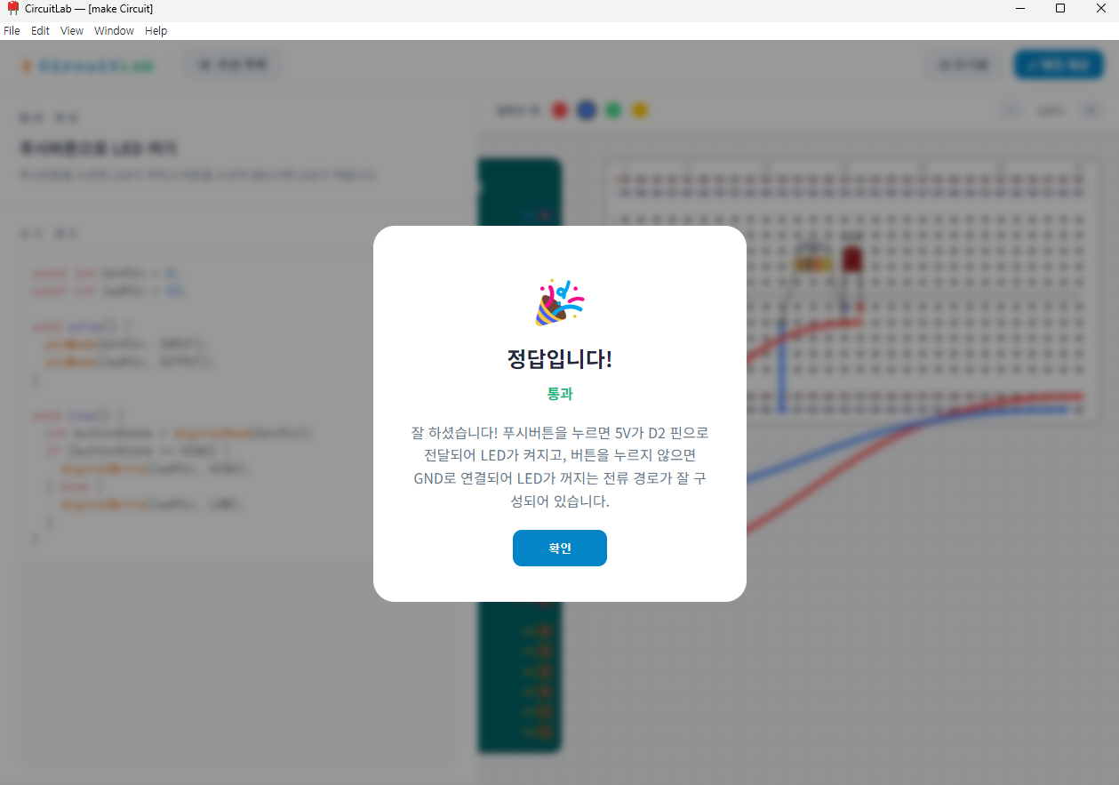
🎉
CORRECT!
정답! 회로 동작 원리까지
상세히 설명해줍니다
정답일 때도 AI는 단순히 "통과"가 아닙니다.
전류가 어떻게 흐르는지,
왜 이 연결이 맞는지 원리까지 설명해 줍니다.
학습 효과가 2배로 높아집니다.

Slide 18
실제로 수업에 사용해본 결과 학생들의 평가
1. 구체적인 미션과 코드가 나와있어 내가 뭘 해야 하는지 직관적으로 알 수 있어 좋았다.
2. 선 하나 연결하고 AI채점하면 AI가 다음에 뭘해야하는지 알려주고 틀리면 왜 틀렸는지 알려주니까 실력향상에 도움이 됐다.
3. 크롬 로그인해서 링크 들어가서 타고타고 안하고 설치해서 바로 실행하니까 편리했다.
4. 난 잘 몰라서 수업시간에 맨날 잘모르겠다고 손드는게 주변 친구들이나 선생님 눈치가 보였는데, 내 자리에서 AI로 공부하니까 눈치도 안보이고 내 실력대로 연습할 수 있어 좋았다.
5. 블록코딩보다 회로 연결이 더 재밌다… 등등

